Slide 1
Федеральное государственное бюджетное образовательное учреждение высшего образования «Красноярский государственный медицинский университет имени профессора В. Ф. Войно-Ясенецкого» Министерства здравоохранения Российской Федерации
Кафедра лучевой диагностики ИПО
Оценка визуализации трахеобронхиальных травм
Часть 1
Выполнил:
Ординатор 1 года обучения
специальности Рентгенология
Козырь Сергей Сергеевич
Г.Красноярск, 2023

Slide 2
Введение
Несмотря на то что трахеобронхиальные травмы редки, они являются жизнеугрожающим состоянием.
Это обусловлено что большинство неятрогенных травм, являются сочетанными
30-80% пациентов погибает до прибытия в больницу

Slide 3
Диагностика
Визуализация с помощью КТ проводится на ранних острых стадиях
КТ имеет преимущества перед бронхоскопией, такие как быстрота исследования, является неинвазивным исследованием и позволяет выявить другие повреждения при сочетанной травме, можно увидеть поражения других органов ( крупные сосуды, кости, мышцы и легкие)
Правильная постановка диагноза важна для выбора дальнейшей тактики
Notes:
..позволяет выявить другие повреждения..

Slide 4
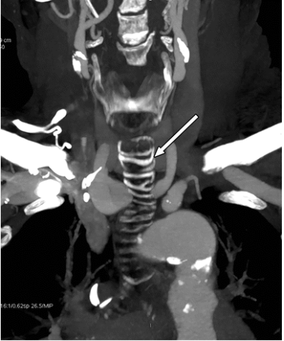
Трахеобронхиальная анатомия
Стрелкой указаны множественные хрящевые кольца трахеи
Эти кольца защищают и обеспечивают свободное дыхание

Slide 5
Особенности анатомии трахеи
Косое направление травмы имеет большИ́й шанс проникновения через хрящевые кольца трахеи, чем сагиттальное направление.
Близость главного правого бронха и дистального отдела трахеи к позвоночному столбу может вызывать осложнения при тупой травме, так как будет возникать компрессия бронха с трахеей.
Шейный отдел трахеи особенно уязвим при аксиально направленных поражениях, так как при таком направлении повреждаются хрящевые кольца трахеи
Notes:
..высокий…
….повреждаются..

Slide 6
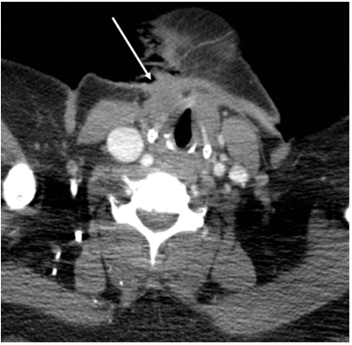
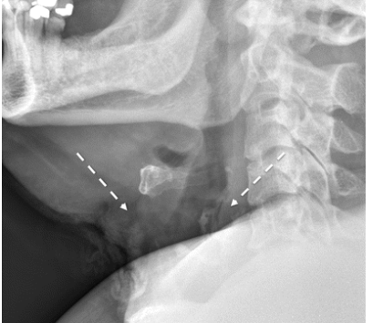
Клинический случай №1. КТ мягких тканей шеи в аксиальной плоскости и прицельная рентгенограмма шеи в боковой проекции
a b
Колющая травма с ограниченным поражением трахеи
а) поверхностный разрыв мягких тканей шеи и небольшая подкожная гематома
b) Стрелками указана небольшая подкожная эмфизема
Notes:
образец

Slide 7
Особенности анатомии
Асимметрия правого и левого главных бронхов может приводить к различным вариантам травмы.
Травмы правого главного бронха чаще всего начинаются с пневмомедиастинума и пневмоторакса так как имеют сводное сообщение с плевральной полостью и требуют хирургического лечения и селективной интубации левого главного бронха
Травмы левого главного бронха чаще всего начинаются с пневмомедиастинума, так как проксимальнее на 4 см начинается средостение, они прогрессируют не так быстро как травмы правого главного бронха, но требуют селективной интубации так как, нарастающий пневмомедиастинум приводит к стенозированию мембранозную часть трахеобронхиального дерева
Notes:
…прогрессируют..
…приводит к стенозированию…

Slide 8
Задняя мембрана трахеи
Задняя мембрана трахеи более уязвима к травмам чем более прочные хрящевые кольца трахеи
Это важно при ятрогенных травмах, когда мембрана может подвергаться разрыву
Повреждение задней мембраны трахеи может возникнуть при сдавлении пневмомедиастинума больших размеров, вызывая прогрессирующее нарушение проходимости дыхательных путей.
Также уязвима перстнетрахиальная связка в регионе гортани и трахеи она может поражаться при тупых травмах шеи
Notes:
Повреждение задней мембраны трахеи может возникнуть…
..сдавлении пневмомедиастинума больших размеров…
В последнем абзаце точка в конце предложения не ставится

Slide 9
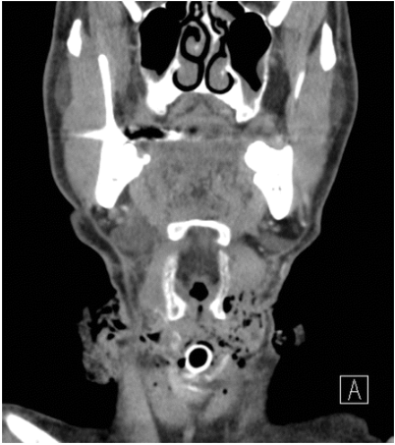
Клинический случай №2 КТ-изображение шеи в корональной плоскости в окне мягких тканей
Обширная гематома и глубокая шейная эмфизема после колющего удара в аксиальной проекции
Данное состояние требует срочной интубации.
Notes:
См образец слайд 5

Slide 10
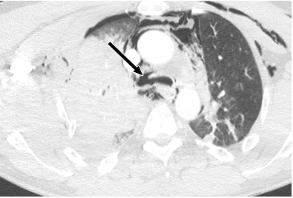
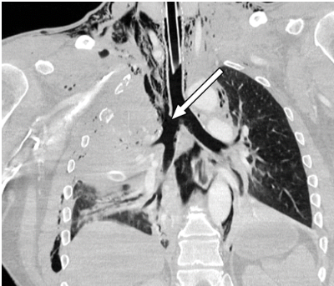
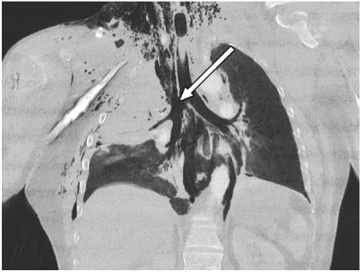
Клинический случай №3 КТ-изображение шеи в аксиальной плоскости(а), КТ-изображение, в корональной косой прокеции с реконструкцией(b), КТ-изображение, в режиме проекции максимальной интенсивности в легочном окне(c)
a b c
Тупая травмы после ДТП
а)Поражение правого главного бронха в области киля трахеи
b)Большой объем пневмомедиастинума, глубокая шейная эмфизема, небольшой пневмоторакс, переломы ребер и обширная контузия верхней доли правого легкого
c)Поражение правого главного бронха в области киля трахеи
Notes:
В заголовке перечислены три вида КТ, необходимо их обозначить буквами a b c

Slide 11
Механизм травмы
Большинство трахеобронхиальный травм можно разделить на несколько групп: проникающие, ятрогенные и тупые травмы
Знание механизма травмы может помочь рентгенологу в идентификации типичных паттернов травмы, характерных осложнения и методов их лечения.
Варианты травматических механизмов имеют тенденцию к манифестации в различных участках.
Кроме огнестрельных поражений которые могут появляться в любых участках

Slide 12
Локализация травм
Колющие травмы как правило обнаруживаются в шейном отделе трахеи, так как она находится в относительно незащищённом положении.
Ятрогенные травмы, например при бронхоскопии, как правило локализуются в грудном отделе трахеи, особенно в области незащищенной задней мембраны.
Тупые травмы имеют тенденцию к поражению внутригрудного отдела трахеи с задействованием киля трахеи с небольшим преобладанием правостороннего поражения
Notes:
…локализуются..
..внутригрудного отдела..

Slide 13
Проникающие травмы
При проникающих травмах высокий риск летального исхода до оказания первичной специализированной помощи, в связи с поражением медиастинума, в сочетании с сердечными или сосудистыми поражениями.
Рентгенологи должны тщательно оценивать изображения на предмет наличия сопутствующих повреждений пищевода, особенно в тех случаях, когда поражается вся толщина трахеи.
Сопутствующие повреждения пищевода и проникающие травмы предрасполагают к высокому риску инфицирования
Notes:
.. высокий риск летального исхода до оказания первичной специализированной помощи..
…в сочетании…
…инфицирования

Slide 14
Ятрогенные травмы
Многие инвазивные вмешательства могут быть осложнены ятрогенными трахеобронхиальными травмами, включая эндотрахеальную интубацию, размещение стента и медиастиноскопию
Число случаев нанесения ятрогенных повреждений остается низким, но варьируется в зависимости от применяемой процедуры
Трахеобронхиальная рваная рана или разрыв, вследствие эндотрахеальной интубации - редкость. Его распространенность трудно поддается оценке приблизительно составляя одну из 20000 интубаций.
Повреждение трахеи, связанное с интубацией, связано с высокой смертностью
Notes:
…приблизительно составляя…

Slide 15
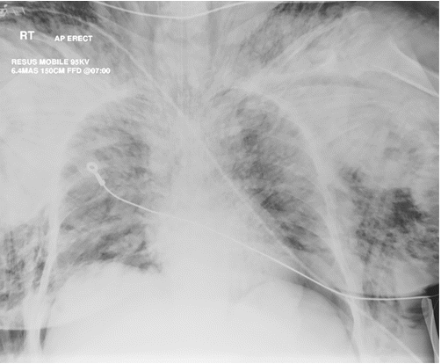
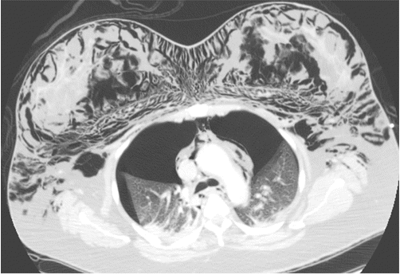
Клинический случай №4 Рентгенограмма ОГК в прямой проекции и КТ-изображение шеи в аксиальной плоскости
a b
Острая обширная подкожная эмфизема после интубации для запланированной операции
a) Массивная подкожная эмфизема и пневмомедиастинум, билатерально распространяющиеся на шею.
b) КТ-изображение, полученное через несколько минут после снимков (а) помогает подтвердить наличие двустороннего пневмоторакса, но не показывает точное место повреждения дыхательных путей
Notes:
См образец слайд 5
Размер шрифта (подпись под снимками) 20-24

Slide 16
Проникающие травмы
Иногда, рваные раны связанные с интубацией, могут проявляться клинически после экстубации, потому что манжета может временно сформировать пролежень в месте травмы.
Эндотрахеальная интубация обычно вызывает травмы, связанные с манжетами, а не прямые рваные раны. Гиперинфляция манжеты может быть изображена на КТ или рентгенографии несоответствием диаметра манжеты по отношению к трахее

Slide 17
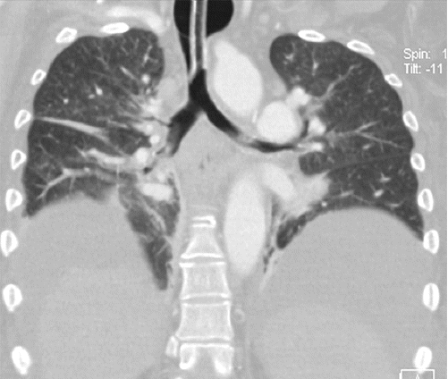
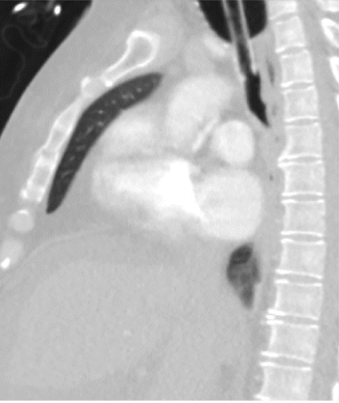
Клинический случай №5 КТ-изображение шеи в корональной и сагиттальной плоскости в легочном окне
a b
Гиперинфляция эндотрахеальной трубки с отсроченным разрывом трахеи
a, b) несоответствие диаметра манжеты по отношению к соседней трахее, что указывает на чрезмерную инфляцию манжеты, которая может вызвать некроз

Slide 18
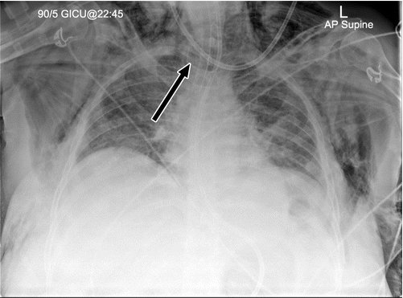
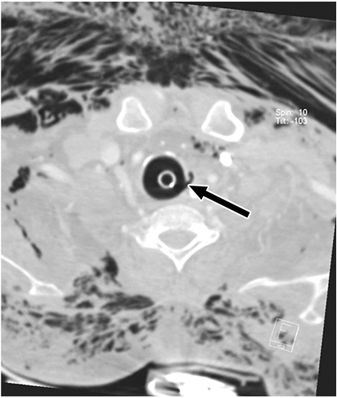
Клинический случай №5 Рентгенограмма ОГК в прямой проекции и КТ- изображение шеи в аксиальной плоскости
c d
Гиперинфляция эндотрахеальной трубки с отсроченным разрывом трахеи
c) Рентгенограмма, полученная через 2 дня после снимков (a,b), показывает раздутую манжету, с обширной подкожной эмфиземой.
d) Аксиальное КТ-изображение помогает подтвердить, что подкожная эмфизема вторична разрыву трахеи

Slide 19
Особенности интубации
Гиперинфляция редко взывает разрыв трахеи. Исследование с использованием трахеи от трупа показало, что эндотрахеальные манжеты требуют высокого давления, чтобы вызвать разрыв трахеи. Разрыв трахеи был зафиксирован на объёме воздуха манжеты 70-80 мл. Это значительно больше, чем рекомендуемый объем 10 мл в эндотрахеальной трубке.
Однако гиперинфляция манжеты может вызвать пролежень в слизистой трахеи, особенно в передней стенке, которая менее податлива, чем задняя мембрана из-за наложения хрящевых колец. Это может привести к отсроченному разрыву трахеи

Slide 20
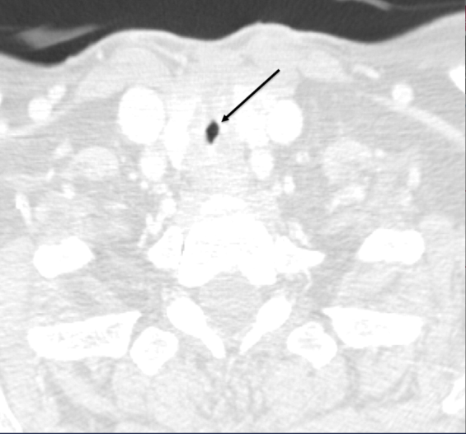
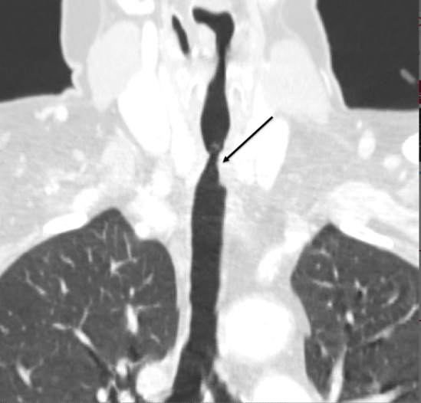
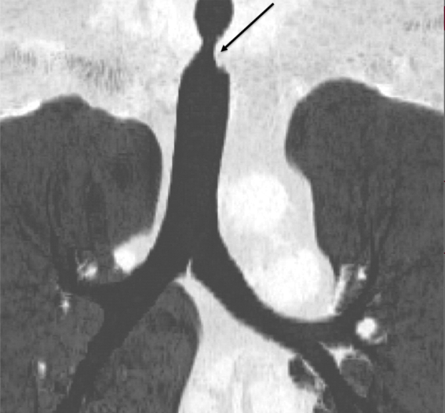
Клинический случай №7 КТ-изображение шеи в аксиальной плоскости, в легочном окне, КТ-изображение, в корональной косой плоскости с реконструкцией, КТ-изображение, в режиме проекции максимальной интенсивности
a b c
Стеноз трахеи, это осложнение трахеобронхиальной травмы и связано с гиперинфляцией эндотрахеальной трубки в трахее.
а)Сужение трахеи
b)Вся длина трахеи
c)Более наглядный снимок который демонстрируют степень и тяжесть стеноза

Slide 21
КОНЕЦ ПЕРВОЙ ЧАСТИ

